Slide 1
Дискретные линейные САУ
Чупров Сергей Геннадьевич
Кафедра «Мехатроника и роботостроение»
(при ЦНИИ РТК)
2019г

Slide 2
Введение
Дискретные системы – это такие системы в которых хотя бы одна величина является дискретным сигналом (сигнал изменяется дискретно, скачками, квантами);
Если дискретизация линейная (т.е. выполняется принцип суперпозиции) или нелинейностями дискретизации можно пренебречь, то это дискретная линейная система (ДС);

Slide 3
Содержание
Введение;
Математические описания ДС;
Устойчивость ДС;
Дискретное описание линейных систем;
Синтез ДС;

Slide 4
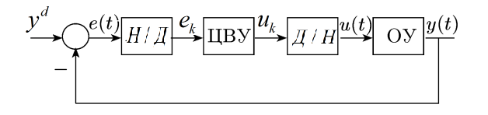
Введение
Большинство реальных систем имеет как дискретные так и непрерывные сигналы и звенья, а так же преобразователи сигналов, то есть являются гибридными.

Slide 5
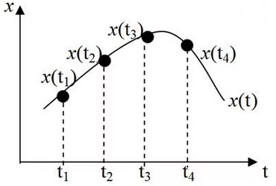
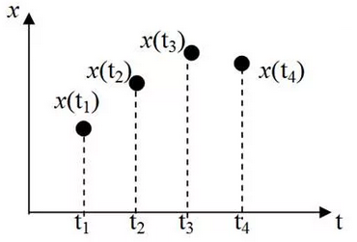
Введение. Квантование.
Квантование(дискретизация) – дискретная выборка значений непрерывной функции
Квантование по времени – выборка значений через определенный интервал времени Т (в дискретные моменты времени). Т – период квантования

Slide 6
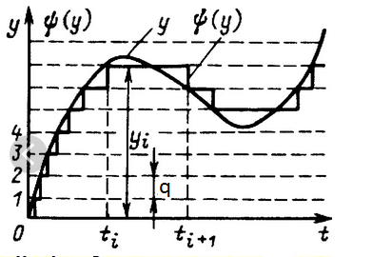
Введение. Квантование.
Квантование по уровню – сигнал принимает только определенные дискретные значения с точностью до q
Происходит округление до целого числа q

Slide 7
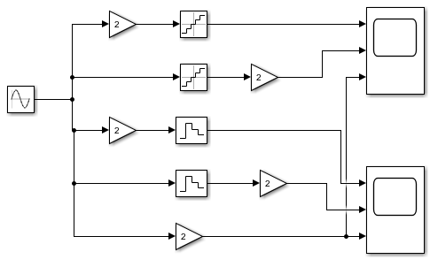
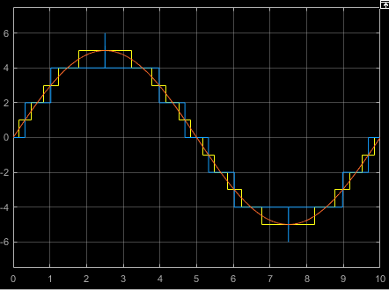
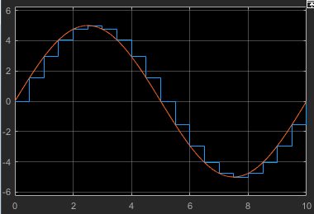
Введение. Линейность квантования.
Квантование по времени - линейная операция:
Квантование по уровню – нелинейная операция (из-за ошибок округления):

Slide 8
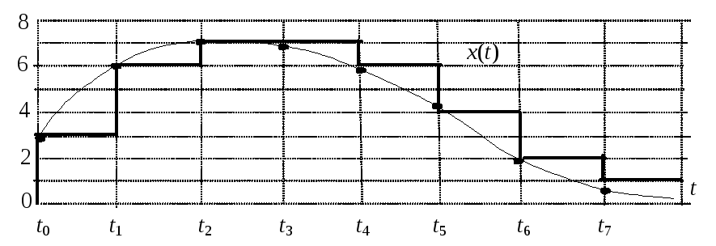
Введение. Квантование.
Получили 3 вида систем:
Импульсные – с квантованием по времени
Релейные – с квантованием по уровню
Цифровые – с квантованием и по времени и по уровню
Обычно в цифровых системах квантование по уровню выбирается так, чтобы нелинейностью можно было пренебречь

Slide 9
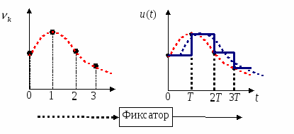
Введение. Фиксатор нулевого порядка
Для преобразования последовательности в непрерывную функцию необходим аналого-цифровой преобразователь(ЦАП)
При достаточно малом периоде Т достаточно зафиксировать значение последовательности на текущий период – фиксатор нулевого порядка:

Slide 10
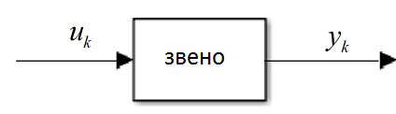
Математическое описание ДС Разностные уравнения «Вход-выход»
Будем рассматривать цифровые системы считая нелинейность квантования по уровню малой (т.е. q=0)
Это линейное неоднородное разностное уравнение (ЛНРУ) n-го порядка – уравнение «вход-выход»

Slide 11

Рекуррентное решение разностного уравнения
Для физически реализуемых систем максимальный индекс выхода должен быть больше максимального индекса входа (n>m)
Разностное уравнение связывает значения выхода в моменты(такты) [$\overline{\text{k}\text{, }\text{k}\text{−}\text{n}}$] со входом в моменты [$\overline{\text{k}\text{−}\text{n}\text{+}\text{m}\text{, }\text{k}\text{−}n}$]
Т.е. зная вход можем вычислить выход

Slide 12
Сдвиговые операторы
Введем оператор сдвига:
Запишем уравнение «вход-выход» в виде:
Обозначим полиномы сдвиговых операторов:

Slide 13
Операторное описание
В общем случае уравнение «вход-выход» имеет вид:
Собственный оператор -
Оператор управления -
Оператор возмущения -
Выход -
Управление -
Возмущение -
Операторы воздействия
Входы (воздействия)

Slide 14
Передаточные операторы
Передаточный оператор(ПО) – отношение оператора воздействия к собственному оператору:
Если у звена один вход и один выход, то:
Передаточный оператор по управлению-
Передаточный оператор по возмущению-

Slide 15
Передаточные операторы(ПО)
Степень оператора Q – n, коэффициентов у оператора n+1
Степень оператора P – m, коэффициентов у оператора m+1
Если , то ПО называется физически реализуемым
Если , то ПО условно физически реализуем
Если , то ПО физически не реализуем

Slide 16
Аналитическое решение ЛНРУ:
Решение ЛНРУ имеет вид –
Решение однородного уравнения имеет вид –
Решение неоднородного уравнения с н.н.у.–
Однородное уравнение –
Заметим:
Получим:
Характеристическое уравнение(ХарУр) –
Полюсы передаточного оператора, корни ХарУр –

Slide 17
Аналитическое решение ЛНРУ:
Учитывая линейность любой вход можно разложить по символам Кронекера:
Тогда соответствующий выход можно записать:
Где - реакция звена при Н.Н.У. с момент времени k на единичный вход поданный в момент времени i
Т.к. параметры звена не зависят от времени (звено - стационарно), то - переходный процесс при Н.Н.У. и входе равном дискретной импульсной функции Дирака:
Т.е. - импульсная весовая функция, её всегда можно рассчитать рекуррентным способом

Slide 18
Аналитическое решение ЛНРУ:
Получили:
Тогда :
Получили частное решение неоднородного уравнения для произвольного входа
Полученная сумма – аналог интеграла Дюамеля (интеграла свёртки) для дискретных систем
Переходная весовая функция – реакция при Н.Н.У. на единичное воздействие (на дискретную функцию Хэвисайда)

Slide 19
Z-преобразование (преобразование Лорана):
Непрерывное преобразование Лапласа (L -преобразования):
Т.к.
То запишем дискретное преобразование Лапласа (D - преобразование):
s – это комплексная переменная, тогда - тоже комплексная переменная:
Получили преобразование Лорана (Z - преобразование):

Slide 20
Z-преобразование и его свойства:
Преобразование Лорана (Z - преобразование):
Обратное преобразование Лорана:
С-контур охватывающий область сходимости с все вычеты (особые точки)
- ряд Лорана, т.е. обратное преобразование можно взять путем разложения X(z) в ряд Лорана
Разложение – единственно, поэтому можно раскладывать любым способом, например «метод длинного деления»

Slide 21
Z-преобразование и его свойства:
Линейность:
Преобразование от сдвига:
Преобразование свертки:
Предельные значения:
Сумма последовательности:

Slide 22
Z-преобразование и его свойства:
Связь L и Z преобразования:
Если:
Тогда:
(порядок полинома знаменателя Q не меняется)

Slide 23
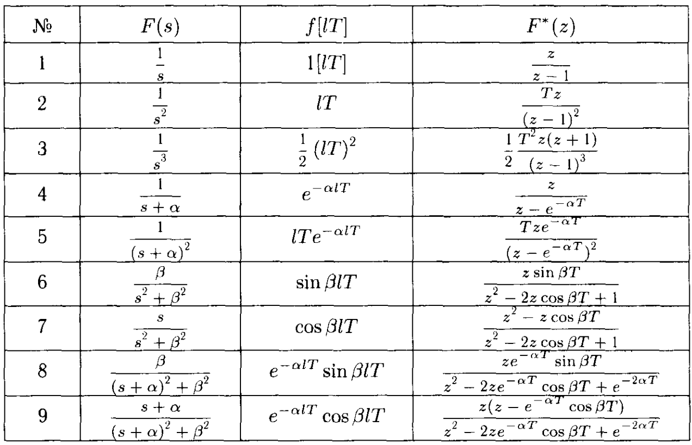
Z-преобразование и его свойства:
Связь L и Z преобразования: Существует таблица преобразований.

Slide 24
Z-преобразование и разностные уравнения:
Применим Z-преобразование к разностному уравнению:
В силу свойств линейности и сдвига получим алгебраическое уравнение комплексной переменной z:
Выразим:
Тогда выразим и применим обратное Z-преобразование по свойству свертки:

Slide 25
Z-преобразование и разностные уравнения:
В соответствии с аналитическим решением:
- импульсная весовая функция, её всегда можно рассчитать рекуррентным способом как реакцию на дискретную дельта-функцию Дирака
Тогда имеем:
Передаточная функция ДС – это Z-изображение импульсной весовой функции

Slide 26
Частотные функции и характеристики
Подадим на вход гармоническую последовательность. В результате на выходе в силу линейности установятся вынужденные колебания той же частоты, но другой амплитуды и фазы :
Заметим:
Тогда уравнение «вход-выход» примет вид:
Выразим отношение выхода ко входу:

Slide 27
Частотные функции и характеристики
Амплитудно-фазовая частотная функция(АФЧФ) :
Амплитудная частотная функция(АЧФ) – отношение амплитуд выхода и входа:
Фазовая частотная функция(ФЧФ) – сдвиг фазы выхода относительно входа:
Заметим:
Значит частотные функции ДС – тоже периодичны с периодом

Slide 28
Частотные функции и характеристики
Частотные функции ДС – тоже периодичны с периодом
Т.е. ДС не обладают свойством фильтра низких частот
Основной диапазон частот ДС:
Частотные характеристики строят в этом диапазоне
При этом непрерывная часть(НЧ) гибридной системы должна быть фильтром низких частот
(*) И основной диапазон ДС должен быть больше рабочего диапазона НЧ (*см. так же теорему Котельникова-Найквиста)

Slide 29
Многомерные ДС:
Если вход и выход – векторы, тогда составляют матричную ПФ:
Также можно получить весовую матрицу размерностью [l x m] элементы которой – весовые последовательности:

Slide 30
Описание в переменных состояния:
Пусть процессы в некоторой системе полностью характеризуются переменными
Тогда линейную ДС можно привести к нормальной форме:
а переменные x будут называться переменные состояния системы
В любой момент времени состояние системы описывается одной точкой в пространстве состояний

Slide 31
Описание в переменных состояния

Slide 32
Описание в переменных состояния - решение:
Выразим дискретный аналог формулы Коши:

Slide 33
Описание в переменных состояния - решение:
Применим к нормальной форме преобразование Лорана:
Выразим при ННУ:
Тогда можно получить матричную ПФ размерности [l x m]:

Slide 34

Дискретная модель непрерывных САУ:
ЦАП – фиксатор нулевого порядка
Объект управления:
Дискретная модель:
Так как:
Тогда:
Где:

Slide 35
Дискретная модель непрерывных САУ:
ЦАП – фиксатор нулевого порядка
Объект управления:
По формуле Коши:
Рассмотрим эту формулу на одном такте т.е.:
Получим:
Так как:
Имеем:

Slide 36
Дискретная модель непрерывных САУ:
Где:
Можно:
В простых случаях свернуть ряды (1).
Вычислить ряды (1) на ЭВМ до необходимой точности.
Вычислить приближенную дискретную модель.

Slide 37
Приближенная дискретная модель:
Пусть
Если:
То:
Тогда:

Slide 38
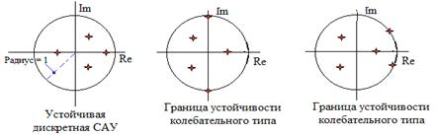
Устойчивость ДС:
ДС устойчива по начальным условиям если решение однородного разностного уравнения с течением времени стремиться к нулю:
Чтобы ДС была устойчива по НУ необходимо и достаточно чтобы все корни характеристического уравнения
лежали внутри единичного круга на комплексной плоскости

Slide 39
Устойчивость ДС:
ДС устойчива по входу если при ограниченной входной последовательности выход тоже ограничен:
Чтобы ДС была устойчива по входу необходимо и достаточно:
Устойчивость по НУ
Физическая реализуемость
Корневые показатель качества
степень устойчивости – мера быстродействия ДС:
Степень колебательности:

Slide 40
Устойчивость ДС:
ДС устойчива по входу если при ограниченной входной последовательности выход тоже ограничен:
Чтобы ДС была устойчива по входу необходимо и достаточно:
Устойчивость по НУ
Физическая реализуемость
Корневые показатель качества
степень устойчивости – мера быстродействия ДС:
Степень колебательности:

Slide 41
Максимальная устойчивость ДС:
Если все корни равны нулю:
Т.е. в точке максимально удаленной от единичного круга, то характеристическое уравнение имеет вид:
То имеем систему с максимальной степенью устойчивости:
И переходный процесс будет завершаться не более чем за n тактов - конечный переходный процесс, такой переходный процесс ДС называется оптимальным
А такая система называется оптимальной по переходному процессу

Slide 42
Максимальная устойчивость ДС:
Оптимальный переходный процесс заканчивается за n шагов, те:
По определению:
То есть условие (1) выполняется если:
А тогда передаточная функция:
Передаточная функция в общем виде:
При разложении в ряд Лорана имеет вид (2) если:
Те (1) выполняется если все корни характеристического уравнения равны нулю:

Slide 43
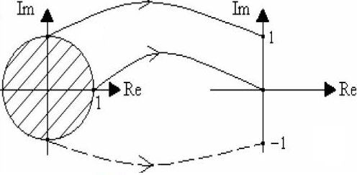
Критерии устойчивость ДС:
Не обязательно находить корни характеристического уравнения, можно использовать критерии устойчивости.
Полином Шур-Кона – полином все корни которого лежат внутри единичного круга.
Критерий Шур-Кона: Замена переменной характеристического полинома
Позволяет отобразить единичную окружность в левую полуплоскость:
Далее необходимо применить критерии устойчивости непрерывных САУ для полинома Q*(v) (Стодолы, Гурвица, Льенара-Шипара и др)

Slide 44
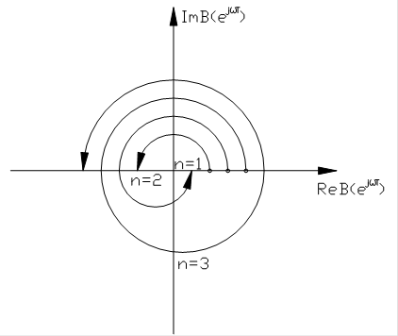
Критерии устойчивость ДС:
Критерий Михайлова: Можно определить устойчивость ПФ по частотному годографу собственного оператора
Для устойчивости ДС необходимо и достаточно, чтобы годограф на основном диапазоне частот начинался на действительной положительной полуоси и последовательно охватывал начало координат 2n квадрантов при , где n – порядок системы
Основной диапазон частот ДС:
Замечание: В отличии от непрерывных систем годограф не уходит в бесконечность, а заканчивается на действительной оси, проходя при этом в 2 раза больше квадрантов

Slide 45
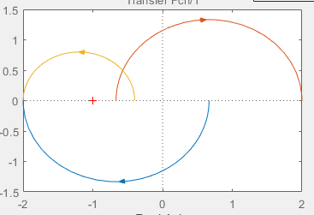
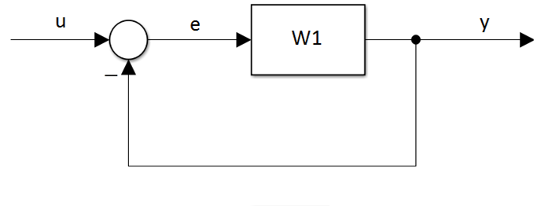
Критерии устойчивость ДС:
Критерий Найквиста: по АФЧХ разомкнутой системы судить об устойчивости системы замкнутой жесткой отрицательной обратной связью
Для того чтобы ДС замкнутая жесткой отрицательной о.с. была устойчива н. и д. чтобы АФЧХ разомкнутой системы в основном диапазоне охватывала точку (-1,j0) l/2 раз в положительном направлении (против часовой стрелки), где l – число «правых»(неустойчивых) корней разомкнутой системы
Основной диапазон частот ДС:
Замечание: В отличии от непрерывных систем АФЧХ не стягивается в начало координат, а заканчивается на действительной оси

Slide 46
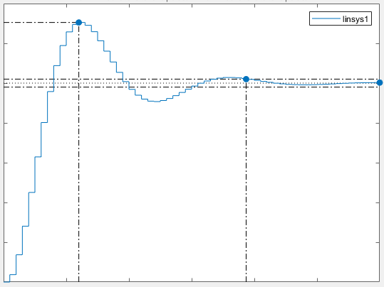
Прямые показатели качества ДС:
Показатели качества в переходном режиме – числовые показатели, которые определяются по переходной характеристике –реакции на единичное воздействие при ННУ.
Показатели качества которые определяются не по переходной характеристике называются непрямыми.
1) Время переходного процесса – минимальное время по истечении которого отклонение переходной характеристики от установившегося значения не превышает заданной величины (обычно 2-10%)

Slide 47
Прямые показатели качества ДС:
2) Перерегулирование – максимальное относительное отклонение переходной характеристики от установившегося значения
Для монотонных переходных процессов перерегулирование равно нулю.
3) Колебательность – число колебаний за время переходного процесса

Slide 48
Астатизм:
Статическая ошибка – установившаяся ошибка в ДС с жесткой отрицательной обратной связью при постойном внешнем воздействии
ДС – статическая, если статическая ошибка отлична от нуля, иначе ДС –астатична и обладает астатизмом 1-го порядка
ДС обладает астатизмом r-го порядка если установившаяся ошибка равна нулю при полиномиальном внешнем воздействии (r-1) порядка
При этом разомкнутая система должна содержать r сумматоров
Если речь идет о гибридной системе, то непрерывная часть может содержать интеграторы

Slide 49
Синтез дискретных систем
Задача синтеза: По имеющееся информации построить закон управления (регулятор) так, чтобы замкнутая система обладала наперед заданными свойствами:
Устойчивость
Закон управления д. б. физически реализуем
Показатели качества должны удовлетворять требованиям ТЗ
Свойство астатизма (установившаяся ошибка стремиться к нулю)
Минимальная сложность регулятора
Грубость (робастность). Т.е. свойства не должны исчезать при изменении параметров системы
Дополнительные требования (например: подавления шумов датчиков, аппаратная реализуемость и др.)

Slide 50
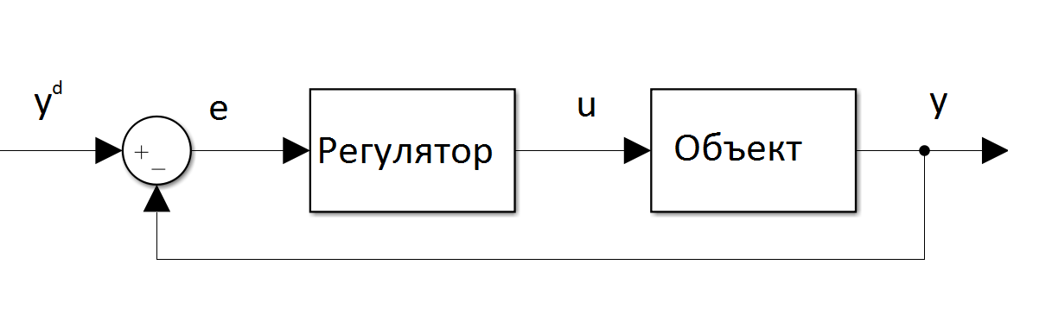
Типовой последовательный регулятор

Slide 51
П-регулятор (пропорциональный)
Т.е. при объекте без нулевых нулей и полюсов в системах стабилизации установившаяся ошибка уменьшается в Кп раз
Увеличение Кп приводит к уменьшению запаса устойчивости и времени переходного процесса, а так же к увеличению колебательности

Slide 52
ПР-регулятор (пропорционально-разностный)
Для снижения колебательности процесса вводят производную от отклонения e
Kр препятствует быстрым движениям объекта и демпфирует колебания
Но значительное увеличение Kр замедляет переходные процессы и ухудшает динамику управления

Slide 53
ПИ-регулятор (пропорционально-интегральный)
Введение суммарной составляющей обеспечивает увеличение порядка астатизма системы
Интегральная составляющая со временем накапливает информацию об отклонении е и тем самым обеспечивает компенсацию установившейся ошибки
увеличение KI ускоряет процесс накопления и компенсации, но приводит к колебательности и снижает запас устойчивости

Slide 54
ПИД-регулятор
В ПИ-регуляторе увеличение коэффициентов приводит к колебательности и увеличивает порядок астатизма и скорость переходного процесса
В ПД-регуляторе Kd уменьшает колебательность и замедляет переходный процесс
ПИД-регулятор позволяет одновременно улучшить показатели качества и повысить порядок астатизма

Slide 55
Критерии управляемости и наблюдаемости
СУ (1) (Пара матриц (F,G)) является полностью (вполне) управляемой если матрица управляемости является матрицей полного ранга
Ранг матрицы – наибольший порядок миноров отличный от нулю
СУ (1) (Пара матриц (F,H)) является полностью (вполне) наблюдаемой если матрица наблюдаемости является матрицей полного ранга

Slide 56
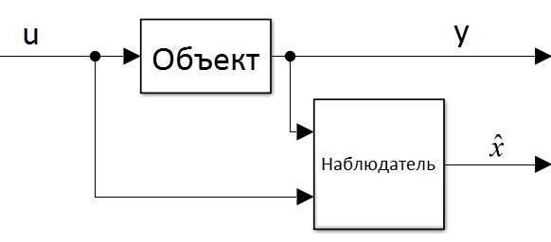
Синтез параллельных регуляторов Задача асимптотической оценки вектора состояния
Рассмотрим объект в пространстве состояний
Для применения модального управления необходимо узнать вектор состояния
Наблюдатель обеспечивает оценивание неизменяемых переменных состояния x объекта управления
Задача: построить наблюдатель, который обеспечивает стремление оценки наблюдения к вектору состояния

Slide 57
Синтез параллельных регуляторов Задача асимптотической оценки вектора состояния
Будем формировать наблюдатель на базе модели объекта:
Необходимо выбрать матрицу L так, чтобы , т.е. невязка пропадала (ошибка наблюдения стремилась к нулю )
Запишем уравнения для ошибки наблюдения:
Теорема: Если пара матриц (F и H) – полностью наблюдаема, то с помощью выбора матрицы L можно обеспечить любое наперед заданное стремление ошибки наблюдения к нулю
Т.е. выбрать собственные числа матрицы наблюдения

Slide 58
Литература:
Юревич Е.И. ТАУ.
Ким Д.П. ТАУ 1 и 2 тома
Мирошник И.В. ТАУ. 1 и 2 тома
Первозванский А. А. Курс ТАУ
Автор презентации: Чупров Сергей Геннадьевич
chuprov_sg@spbstu.ru
Политех. 2019г.

